Slide 1
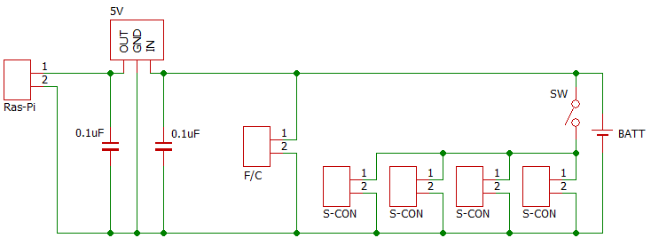
電源回路 回路図

Slide 2
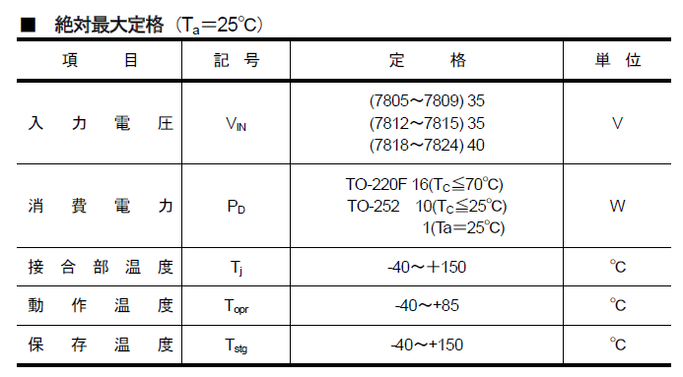
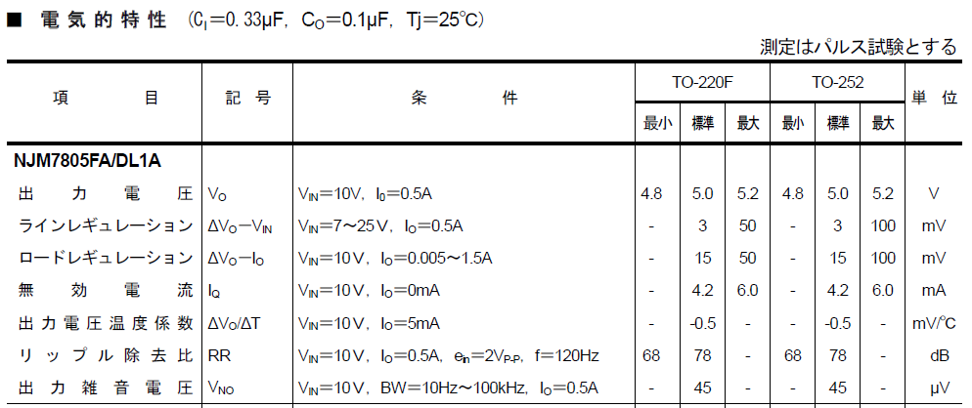
三端子レギュレータ
NJM7800FA
1. IN
2. GND
3. OUT

